Slide 1





2024 캡스톤 디자인 중간 발표
ESS 배터리 불량(화재) 예측 AI 연구
Gan-g
20221044 김내경, 20231050 김파란하늘
ㅣ MIRI STUDY ㅣ

Slide 2





A
팀 소개
Chapter 1
B
개발 필요성 및 목적
서론
C
일정
ㅣ MIRI STUDY ㅣ
D
데이터 수집 및 전처리
E
향후 계획 및 일정

Slide 3

팀 소개
김파란하늘 | 김내경
데이터 전처리 자료 조사 비정상 데이터 표준화(Scaling) 발표 자료 작성 | 파이프 라인 구축 자료 조사 정상 데이터 표준화(Scaling) PCA 진행
<GAN-g 팀 소개>
ㅣ MIRI STUDY ㅣ

Slide 4
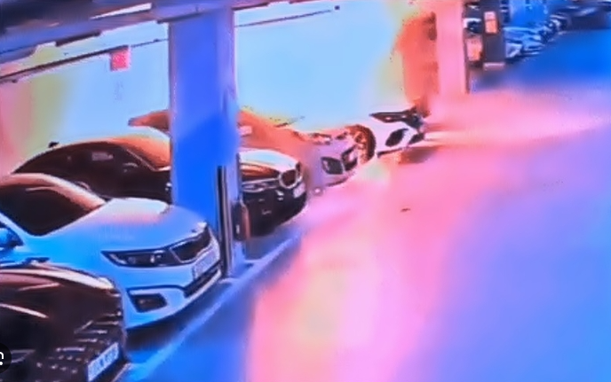
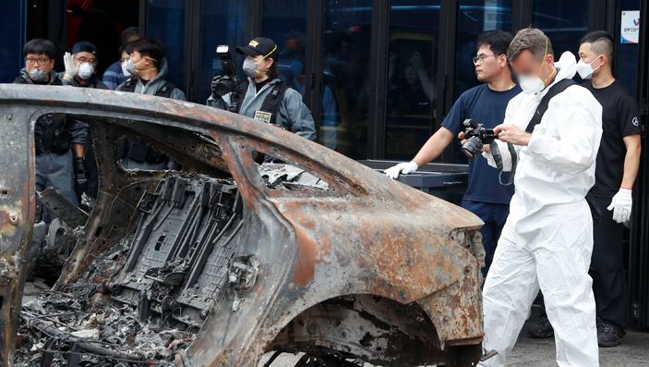

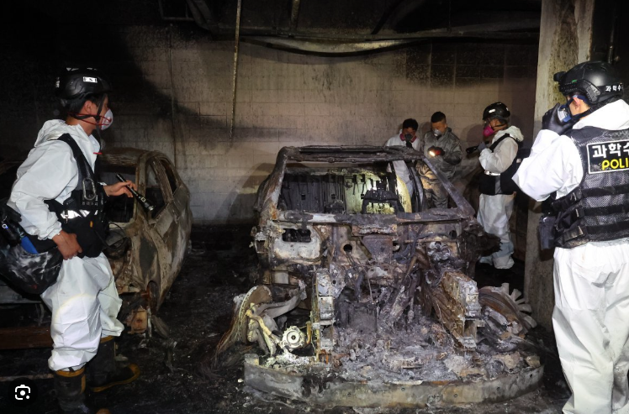
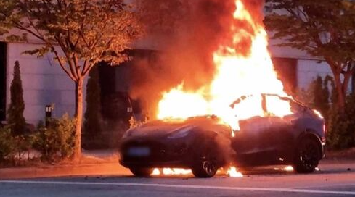
개발 필요성 및 목적
최근, 전기차 화재 사고로 인해 전기차의 안전성에 대한 우려
전기차에 사용되는 핵심 기술인 2차 전지의 불량 검출 및 안전 관리가 필수적임.
2차 전지의 상태를 분석하여 화재 발생을 사전에 예측할 수 있는 알고리즘 개발이 요구되는 상황.
화재 예측 알고리즘을 통해 사고를 예방하고, 전기차의 안전성을 높일 필요가 있음.
<2차전지를 활용한 전기차 화재>
ㅣ MIRI STUDY ㅣ

Slide 5







일정
2024.09
2024.10
2024.11
2024.12
2025.01
2025.02
자료조사
데이터 전처리
알고리즘 구현
Blind test 진행
GAN을 활용한 알고리즘 보강
Blind test 진행 및 성능 비교

Slide 6

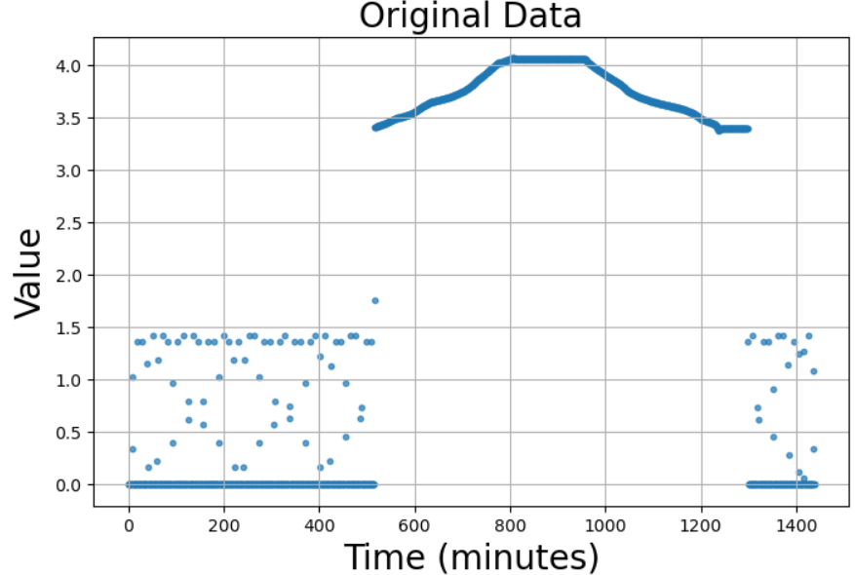
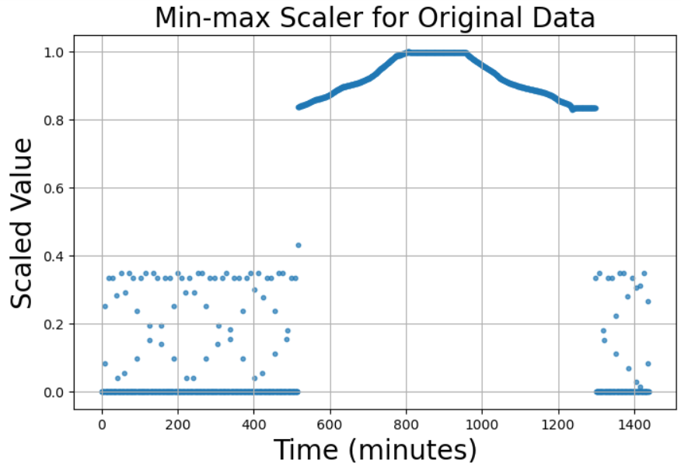
데이터 수집 및 전처리
1
데이터 수집
배터리 전압, 온도, 전류 등 주요 지표 수집.
정상 작동 시 데이터와 비정상 상황에서의 데이터를 균형있게 확보하여 알고리즘의 학습 효과를 높임.
2
이상값 및 누락값 처리
센서 오류로 인한 이상값은 통계적 방법으로 제거
누락된 데이터는 해당 데이터를 삭제하여 데이터의 신뢰성을 확보.
3
스케일링 적용
<원본 데이터와 스케일링된 데이터의 산점도>
Min-Max 스케일링과 z-score 스케일링을 적용.
이를 통해 PCA를 진행하고 비교분석을 할 수 있는 토대 마련.

Slide 7



개선 방안 및 향후 계획
개선영역 | 구체적 방안 | 기대효과
스케일링 기법 증가 | Min-max, Z-score 스케일링 뿐만 아니라 Robust 스케일링 등 다양한 전처리 기법 추가 | 모델 학습 개선 및 정확도 향상
다양한 PCA 진행 | PCA, IPCA, Sparse PCA 등 다양한 PCA방법 사용 | 메모리 문제 해결
통합 시스템 | 서로 다른 두 데이터에서 한 개의 알고리즘으로 화제 예측 진행 | 데이터의 구분 없이 즉각적인 위험 감지 가능

Slide 8



